Slide 1

CHÀO MỪNG QUÝ THẦY CÔ
VỀ DỰ GIỜ THĂM LỚP
MÔN: HĐ TRẢI NGHIỆM – LỚP 4

Slide 2









Slide 3


Slide 4




Slide 5


Slide 6



1. Giới thiệu những việc đáng tự hào của bản thân

Slide 7


Nhớ lại những việc làm đáng tự hào của em
Những việc em làm thành công
Những việc thể hiện sự tiến bộ
Những việc tốt giúp đỡ mọi người
…..

Slide 8


Chia sẻ với bạn những việc làm đáng tự hào của em

Slide 9
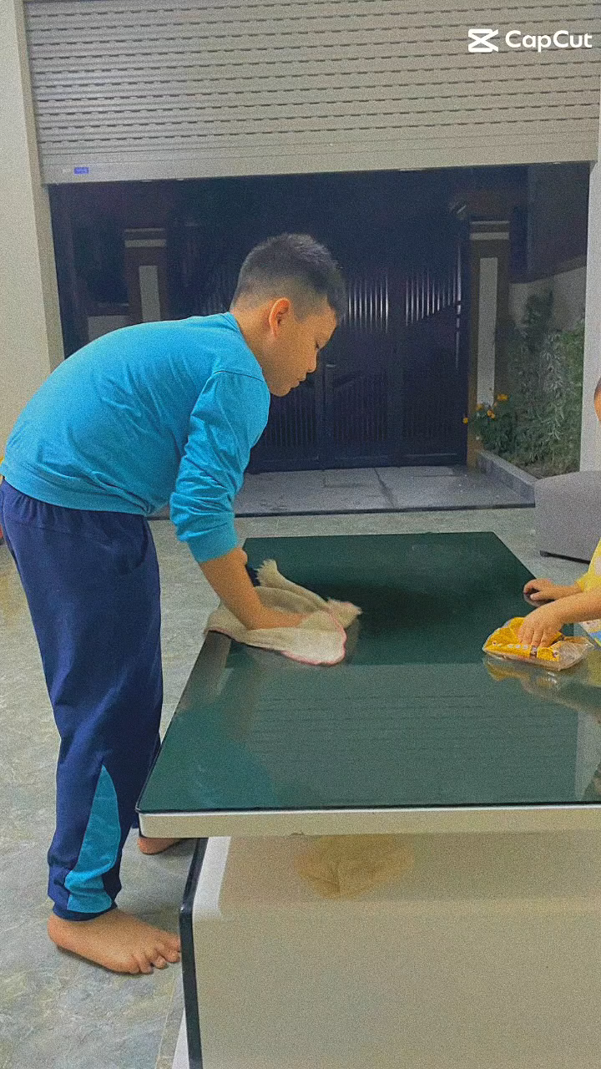

Slide 10



KẾT LUẬN
Mỗi người chúng ta đều có thể thực hiện những việc làm đáng tự hào của bản thân trong cuộc sống hằng ngày. Qua những việc làm đó, chúng ta sẽ nhận ra sự tiến bộ của bản thân để phát huy những việc làm đáng tự hào của mình hơn nữa.

Slide 11
2. Phát huy những việc làm đáng tự hào của bản thân

Slide 12
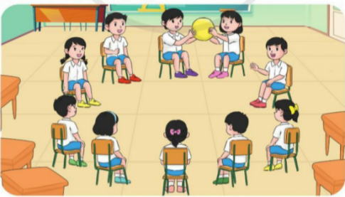
Trò chơi “Chuyền bóng”

Slide 13


Slide 14
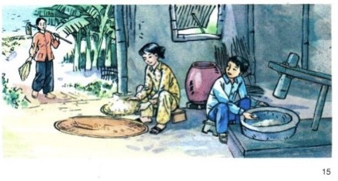


Slide 15
KẾT LUẬN
Để bản thân ngày càng tốt hơn, chúng ta cần không ngừng phát huy niềm tự hào của bản thân bằng những việc làm phù hợp.

